Slide 1
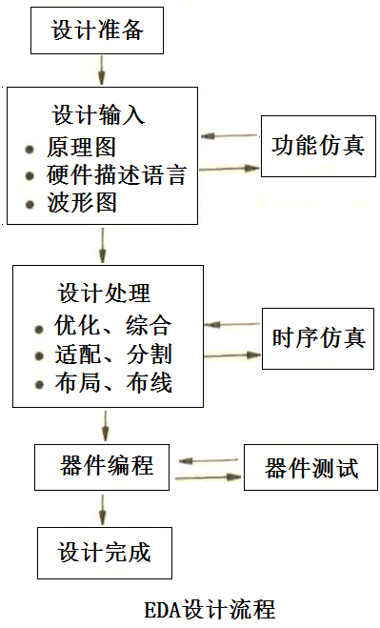
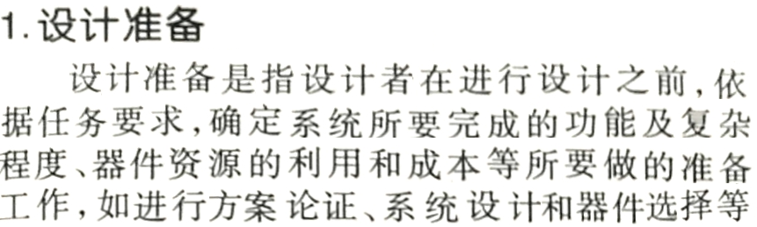
第一部分 EDA设计概述
EDA是电子设计自动化(Electronic Design Automation）的缩写
一、 EDA设计流程
EDA设计流程包括：
设计准备、设计输入、设计处理和器件编程4个步骤。
以及相应的
功能仿真、时序仿真和器件测试3个设计验证过程

Slide 2
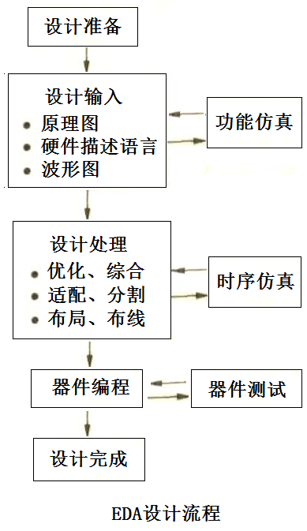
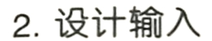
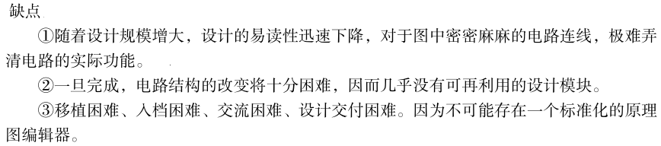
设计输入是指将设计的数字系统或电路利用EDA工具的文本编辑器或图形编辑器将它用文本方式或图形方式表达出来
优点：
而且图形

Slide 3
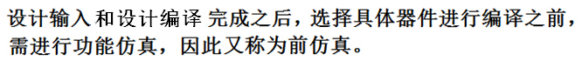
(3) 文本输入方法
文本输入方法就是采用硬件描述语言进行设计的方法。
优点：
硬件描述语言是现代EDA技术
的重要组成部分．
仿真中若发现错误，则返回设计输入步骤中修改逻辑设计

Slide 4
3. 设计处理
设计处理主要包括逻辑优化和综合、适配和分割，布局和布线、生成编辑数据文件等过程
在设计处理阶段，综合和优化，并适当地用一片或多片器件自动地进行适配、最后产生编程文件。
在选择了具体器件并完成布局、布线之后需进行时序关系仿真。又称为后仿真或延时仿真。
由于不同器件的内部延时不一样，不同的布局、布线方案也会延时，从而造成不同的影响，因此在设计处理以后，对系统和各模块进行时序仿真，分析其时序关系、估计设计的性能及检查和消除竞争-冒险等是非常有必要的

Slide 5

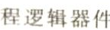


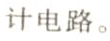
4. 器件编程
编程是指将设计处理中产生的编程数据文件通过软件放到具体的可编程逻辑器件中的过程。

Slide 6
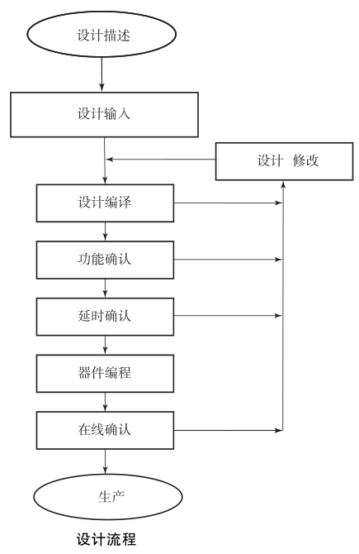

Slide 7
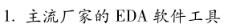
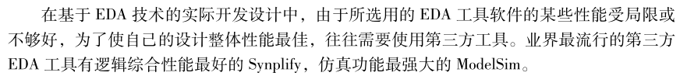
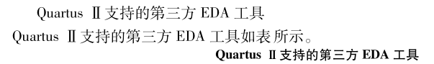
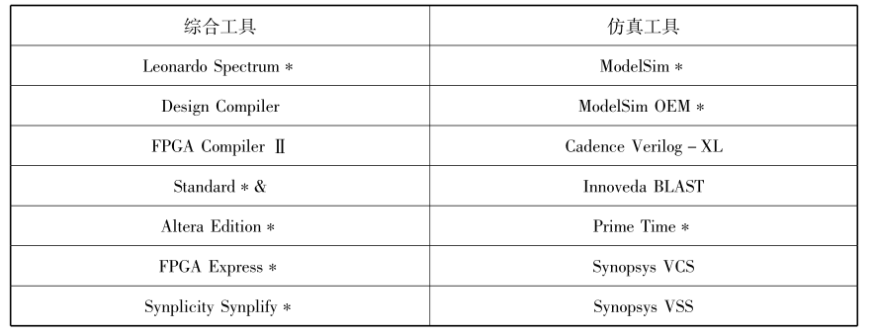
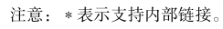
二、EDA软件工具

Slide 8
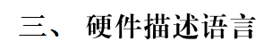
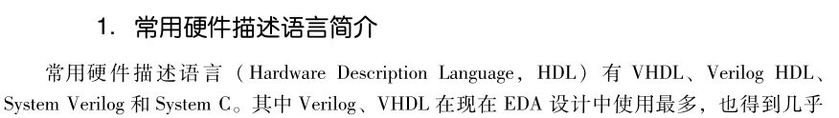
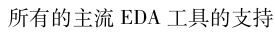
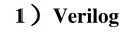

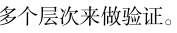
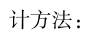

Slide 9
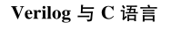
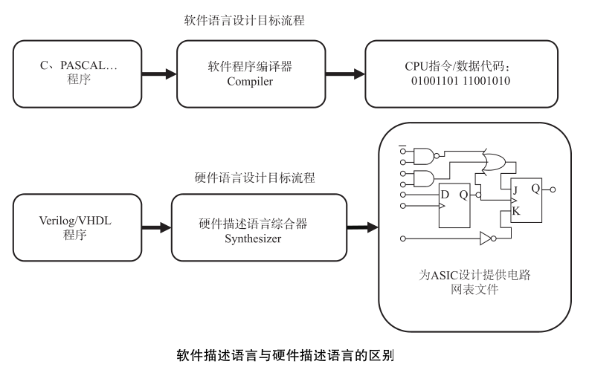

Slide 10
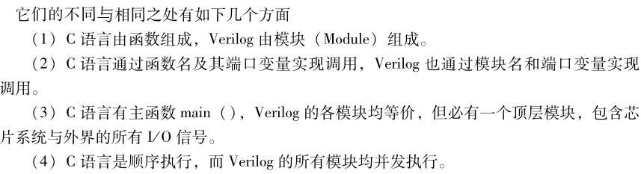
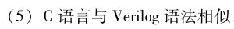

Slide 11
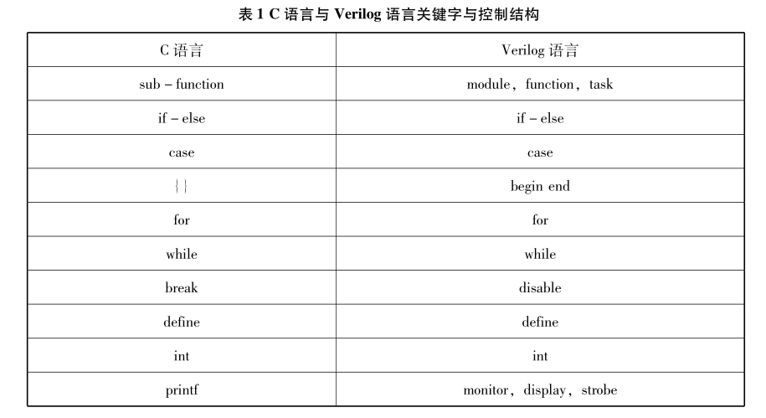

Slide 12
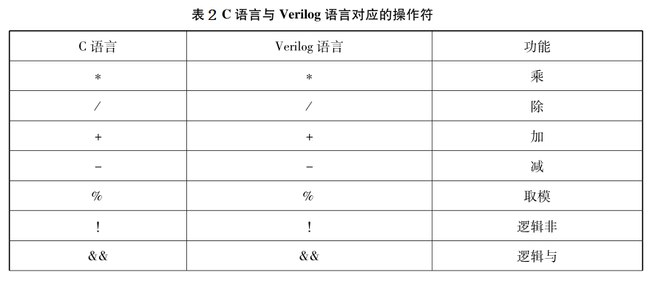

Slide 13
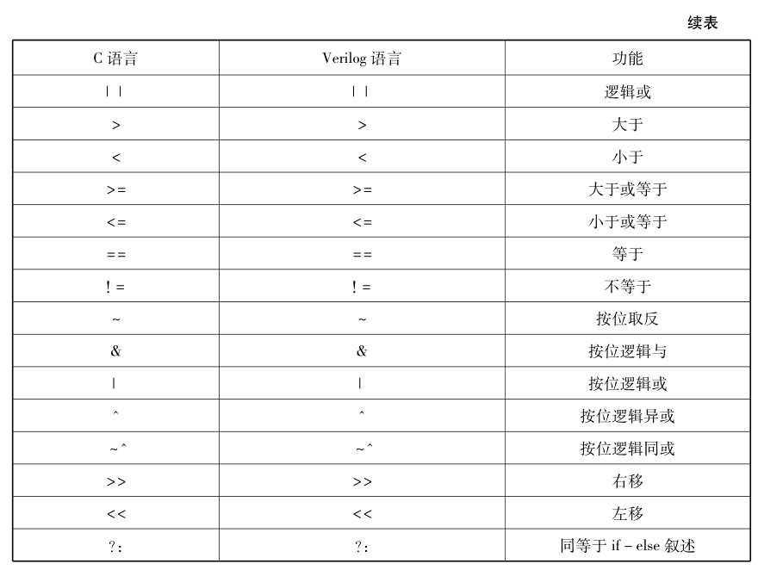

Slide 14
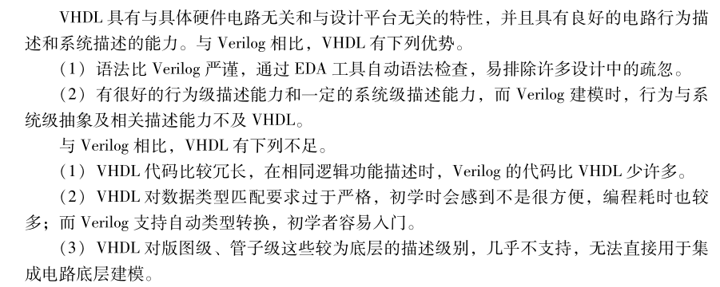
2) VHDL
将重点介绍Verilog HDL的编程方法和使用技术。

Slide 15
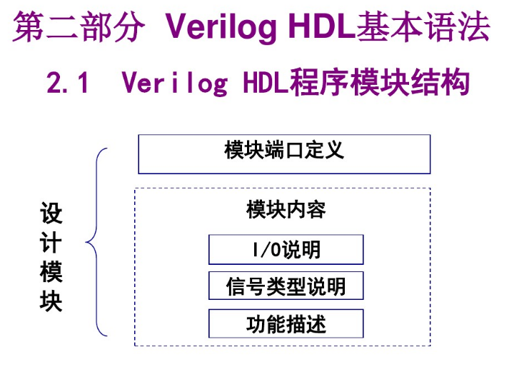

Slide 16
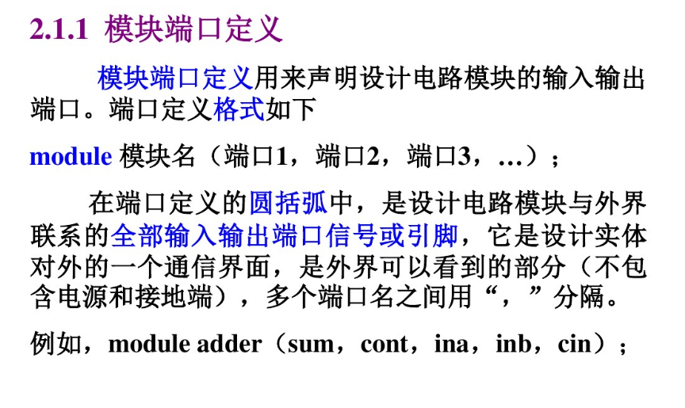

Slide 17
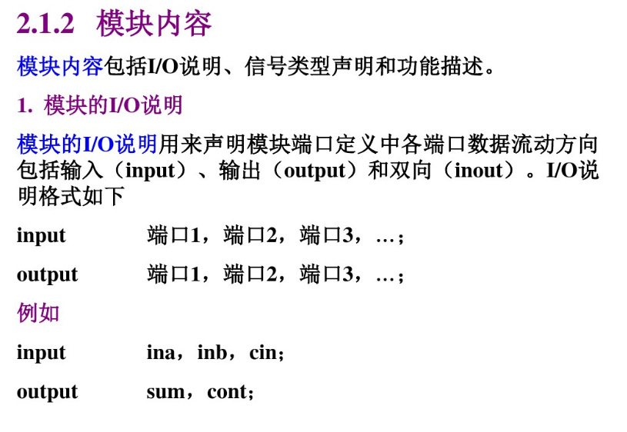
定义的通道为单向只读模式，即规定数据只能由此端口被读入
定义的通道为单向输出模式，即规定数据只能通过此端口从模块实体向外流出，或者说可以将模块中的数据向此端口赋值。
inout：双向端口。定义的通道为输入输出双向端口．即从端口的内部看，可以对此端口进行赋值，或通过此端口读入外部的数据信息；而从端口的外部看，信号服可由此端口流出，也可向此端口输入信号

Slide 18
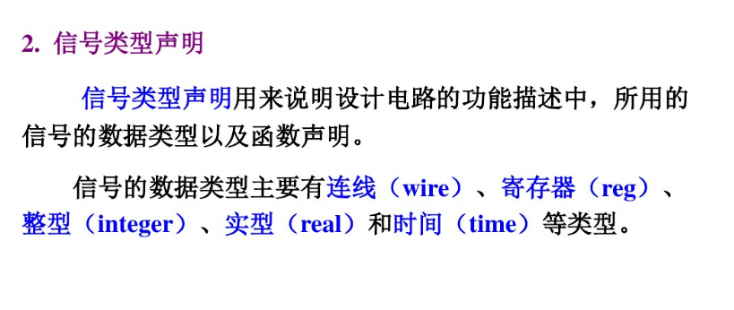

Slide 19
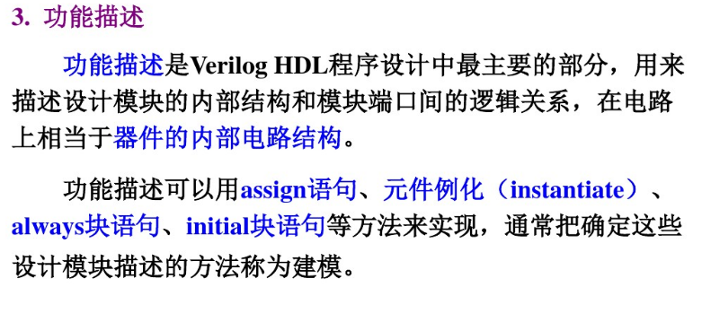

Slide 20
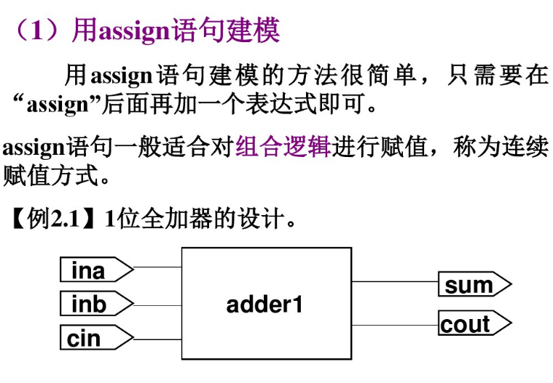

Slide 21
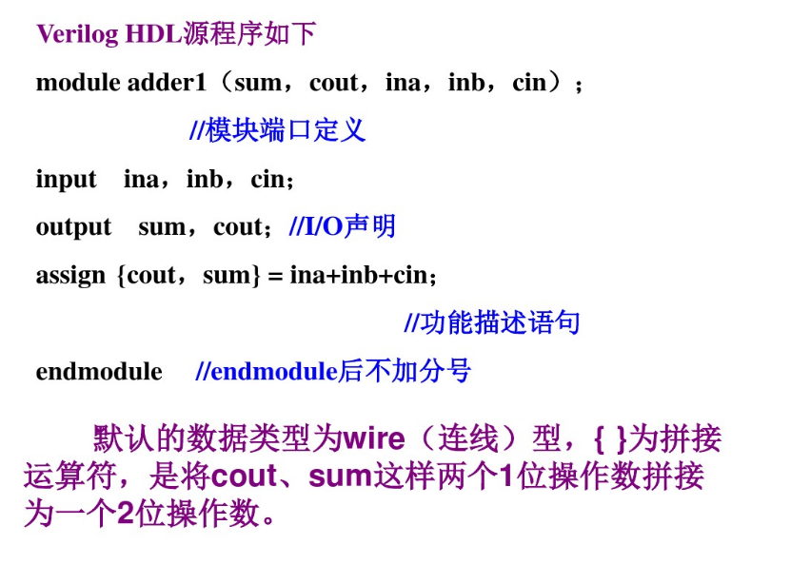
assign引导的赋值语句的执行方式是，当等号右侧的驱动表达式中的任一信号变量发生变化时，此表达式即被计算一遍，并将获得的数据立即赋给等号左侧的变量名所示的目标变量。

Slide 22
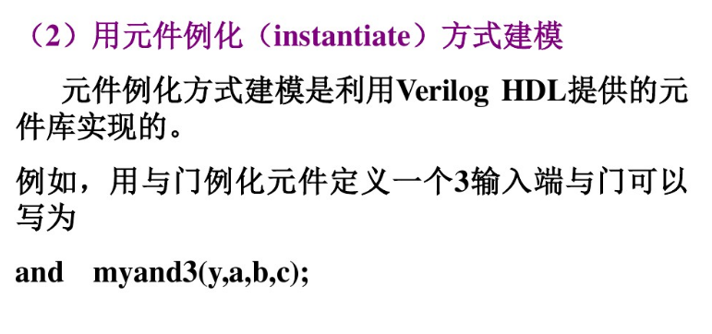
要求每个实例元件的例化名必须是唯一的，以避免与其他调用与门(and)的实例混淆。

Slide 23
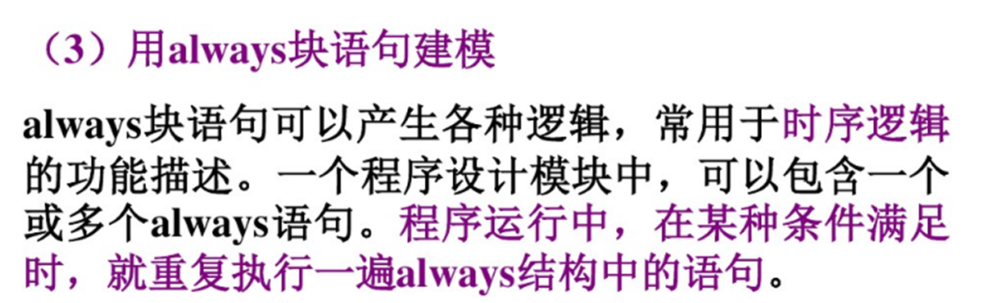
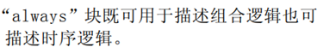
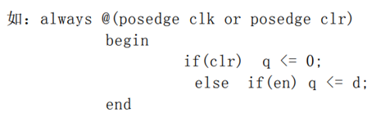
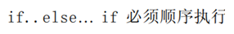
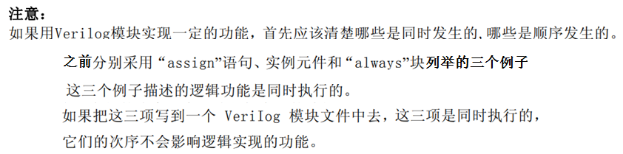
一般来说en就是使能，是一个线网变量。en为1的时候执行if下面的语句，en为0时跳出这个if语句

Slide 24
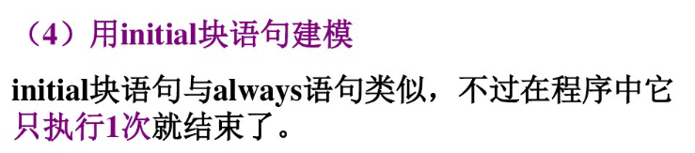

Slide 25
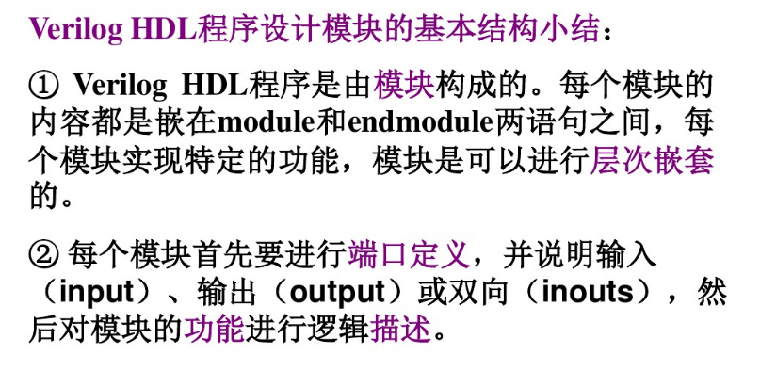

Slide 26
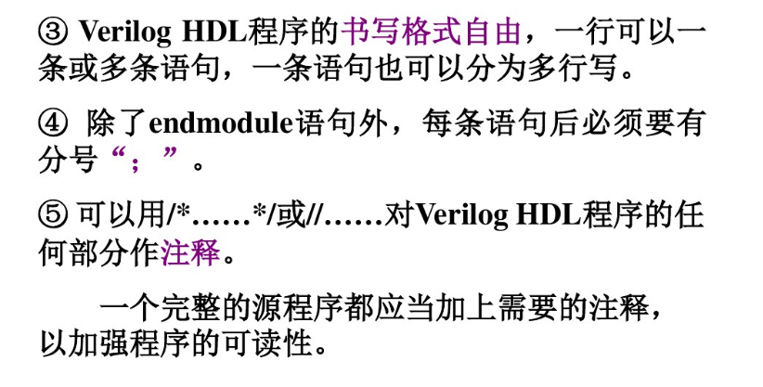

Slide 27
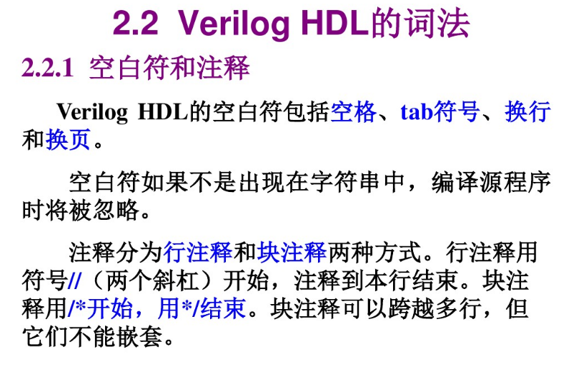

Slide 28


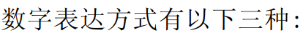
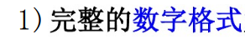

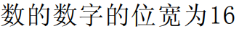
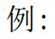
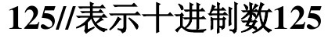

Slide 29







Slide 30






Slide 31








Slide 32


Slide 33


Slide 34


Slide 35


Slide 36




Slide 37



Slide 38










Slide 39



Slide 40




Slide 41






Slide 42







Slide 43





移位运算符

Slide 44


Slide 45


Slide 46






Slide 47


Slide 48


Slide 49


Slide 50


Slide 51


Slide 52


Slide 53


Slide 54










Slide 55


Slide 56


Slide 57








Slide 58











Slide 59









Slide 60
三． 块名
在VerilgHDL语言中，可以给每个块取一个名字，只需将名字加在关键词begin或fork后面即可。
原因有以下几点:
可以在块内定义局部变量，即只在块内使用的变量。
可以允许块被其它语句调用，如被disable语句。
在Verilog语言里，所有的变量都是静态的，即所有的变量都只有一个唯一的存储地址， 因此进入或跳出块并不影响存储在变量内的值。
块名就提供了一个在任何仿真时刻确认变量值的方法。
四. 起始时间和结束时间
在并行块和顺序块中都有一个起始时间和结束时间的概念。
对于顺序块，起始时间是第一条语句开始被执行的时间，结束时间是最后一条语句执行完的时间。
对于并行块来说，起始时间对于块内所有的语句是相同的，即程序流程控制进入该块的时间，其结束时间是按时间排序在最后的语句执行 完的时间。

Slide 61


Slide 62


Slide 63


Slide 64


Slide 65


Slide 66


Slide 67


非阻塞赋值方式和阻塞赋值方式的区别
以“always”模块内的reg型信号分别采用非阻塞和阻塞方式赋值为例进行分分析
非阻塞赋值方式举例：
//这时赋值并不执行，b不等于a，而是保持原来的值。
//“always”块结束后，这时才将a赋值b，即b=a
上例用了非阻塞赋值方式的“always”块实际描述的电路功能如下图所示:

Slide 68


阻塞赋值方式举例：
//赋值即刻执行，b等于a
//赋值即刻执行，c 等于b的值(即等于a)
上例用了阻塞赋值方式的“always”块生成的电路图如下所示：

Slide 69


Slide 70
if语句是用来判定所给定的条件是否满足，根据判定的结果（真或假)决定执行给出的两种操作之一。
Verilog HDL语言提供了三种形式的if语句。
(1) if(表达式) 语句
例如： if ( a > b ) out1 <= int1
(2) if(表达式) 语句1
else 语句2
例如： if(a>b) out1<=int1;
else out1<=int2;
(3)if(表达式1) 语句1;
else if(表达式2) 语句2;
else if(表达式3) 语句3;
........
else if(表达式m) 语句m;
else 语句n; 例如
例如： if(a>b) out1<=int1;
else if(a==b) out1<=int2;
else out1<=int3;

Slide 71


几点说明：
(1) 三种if语句中，if后面的"表达式”一般为逻辑表达式或关系表达式。系统对表达式的值进行判断，若为0, x , z，按“假”处理，若为1，按“真”处理，执行指定的语句。
(2) 第二、第三种形式的if语句中，在每个else前面有一分号，整个语句结束处有一分号。
例如：
// if后面包含一个内嵌的操作语句
// else后面包含一个内嵌的操作语句
不要误认为上面是两个语句（if语句和else语句)。它们都属于同一个if语句。else子句不能作为语句单独使用，它必须是if语句的一部分，与if配对使用。
(3) if和else后面可以有多个操作语句。此时，用begin和end这两个关键词将几个语句包含起来成为一个复合块语句。
例如：
注意:因为begin_end内是一个完整的复合语句，在end后不需要再加分号。

Slide 72
(4) 允许一定形式的表达式简写方式。
如:
if(expression) 等同与 if( expression == 1 )
if(!expression) 等同与 if( expression != 1 )
(5) if语句的嵌套
在if语句中可包含一个或多个if语句，称为if语句的嵌套。
一般形式如下:
if(expression1)
if(expression2) 语句1 //内嵌if
else 语句2
else
if(expression3) 语句3 //内嵌if
else 语句4
应当注意:if与else的配对关系，else总是与它上面的最近的if配对。
如果if与else的数目不一样,为理清设计意图,可以用begin_end块语句来确定配对关系。
if( )
begin
if( ) 语句1 //内嵌if
end
else 语句2
begin_end块语句限定了内嵌if语句的范围
//else与第一个if配对

Slide 73


注意begin_end块语句在if_else语句中的使用。begin_end块语句使用不慎会改变逻辑行为
例如：
尽管程序设计者把else写在与第一个if(外层if)同一列上，希望与第一个if对应，但实际上 else是与第二个if对应，因为它们相距最近。
正确的写法：

Slide 74


Slide 75


Slide 76


Slide 77


Slide 78

说明:
case括弧内的表达式称为控制表达式。控制表达式通常表示为控制信号的某些位。
case分支项中的表达式称为分支表达式。分支表达式用控制信号的具体状态值来表示。分支表达式又可以称为常量表达式。
b) 如果分支表达式的值与当控制表达式的值相等，则执行该分支表达式后面的语句。
如果所有分支表达式的值与控制表达式的值均不匹配，则执行default后面的语句。
c) default项可有可无，一个case语句里只准有一个default项。
下面是一个使用case 语句的例子。该例子中对寄存器rega译码以确定result的值。

Slide 79

d) 每一个case分项的分支表达式的值必须互不相同，否则就会出现矛盾现象。
e) 执行完case分项后的语句，则跳出该case语句结构，终止case语句的执行。
f) 用case语句表达式进行比较的过程中，只有当信号的对应位的值能明确进行比较时， 比较才能成功。因此要注意详细说明case分项的分支表达式的值。
g) case语句的所有表达式的值的位宽必须相等，只有这样控制表达式和分支表达式才能进行对应位的比较。
一个经常犯的错误是用‘bx, ’bz 来替代 n‘bx, n’bz，这不对。因为信号x, z的缺省宽度是机器的字节宽度，通常是32位(此处 n 是case控制表达 式的位宽)。

Slide 80


Slide 81


Slide 82



所谓不予考虑，即在表达式进行比较时， 不将该位的状态考虑在内。这样在case语句表达式进行比较时，就可以灵活地设置以对信号的某些位 进行比较。

Slide 83


3.条件语句使用不当问题
由于不正确使用条件语句，生成了并不想要的锁存器。
实例分析1：
上述“always”块中，没有写出 al = 0 时的结果, 那么当al=0时会怎么样呢？
如果希望设计当 al = 0 时q的值为0，需采用上述“always”块的设计，
注意：在"always"块内，如果在给定的条件下变量没有赋值，这个变量将保持原值，也就是说会生成一个锁 存器！

Slide 84

另一种偶然生成锁存器是在使用case语句时缺少default项的情况下发生
实例分析2：
case语句的功能是：在某个信号（上例中的sel)取不同的值时，给另一个信号（本、上例中的q)赋不同的值。左上图的例子，如果sel=0,q取a值，而sel=11,q取b的值。如果sel取00和11以外的值时，不清楚q将被赋予什么值。用Verilog HDL写的程序， 即默认为q保持原值，这就会自动生成锁存器。
右上图的例子很明确，程序中的case语句有default项，指明了如果sel不取00或11时，编译器或仿真 器应赋给q的值为0,因此不需要锁存器。
需注意：如果用到if语句，最好写上else项。
如果用case语句，最好写上default项。
遵循上面两条原则，就可以避免发生这种错误，使设计者更加明确设计目标， 同时也增强了Verilog程序的可读性。

Slide 85



/*如果条件表达式在开始不为真（包括假、x以及z），那么过程语句将永远不会被执行*/
下面例子用while循环语句对rega这个8位二进制数中值为1的位进行计数。

Slide 86


/*for(循环变量赋初值；循环结束条件；循环变量增值) 执行语句 */
for（表达式1；表达式2；表达式3) 语句
for语句的执行过程如下：
1) 先求解表达式1；
2) 求解表达式2，
若其值为真（非0），则执行for语句中指定的内嵌语句，然后执行下面的第3)步。
若为假(0)，则结束for循环，转到第5)步。
3) 若表达式为真，在执行指定的语句后，求解表达式3。
4) 转回上面的第2步骤继续执行。
5) 执行for语句下面的语句。

Slide 87


在for语句中，循环变量增值表达式可以不必是一般的常规加法或减法表达式。
下面是对rega这个八 位二进制数中值为1的位进行计数的另一种方法。见下例：

Slide 88


Slide 89


Slide 90

forever 语句;
或
forever循环语句与always语句不同处在于不 能独立写在程序中，而必须写在initial块中。
initial
forever
begin
if (d) a = b + c;
else a = 0;
end

Slide 91
例：如果想输出周期为20个时间制单位的方波，格式如下：
forever
begin
#0 clk=0；
#10 clk=1；
#10 clk=0；
end
或者always #10 clk=~clk

Slide 92

一个模块中可以有 多个always块，它们都是并行运行的。

Slide 93


Slide 94

always语句由于其不断重复执行的特性，只有和一定的时序控制(敏感信号表达式）结合在一起才有用。如果一个always 语句没有时序控制，则这个always语句将会发成一个仿真死锁。
如果加上时序控制(敏感信号表达式） ， 则这个always语句将变为一条有用的描述语句。
[例2]：always #half_period areg = ~areg;
例2生成了一个周期为:period(=2*half_period) 的无限延续的信号波形，
常用上述方法来描述时钟信号，作为激励信号来测试所设计的电路。

Slide 95



always 的时间控制可以是边沿触发也可以是电平触发的，可以单个信号也可以多个信号。多个信号中间需要用 关键字 or 连接，

Slide 96


Slide 97
举例说明：
[例1]：
initial
begin
areg=0; //初始化寄存器areg
for(index=0;index<size;index=index+1)
memory[index]=0; //初始化一个memory
end
在这个例子中用initial语句在仿真开始时对各变量进行初始化。
[例2]：
initial
begin
inputs = 'b000000; //初始时刻为0
#10 inputs = 'b011001;
#10 inputs = 'b011011;
#10 inputs = 'b011000;
#10 inputs = 'b001000;
end
用initial语句生成激励波形作为电路的测试仿真信号。一个模块中可以有多个initial块，它们都是并行运行的。initial块常用于测试文件 和虚拟模块的编写，用来产生仿真测试信号和设置信号记录等仿真环境。

Slide 98

task和function说明语句分别用来定义任务和函数。利用任务和函数可以把一个很大的程序模块分解 成许多较小的任务和函数便于理解和调试。输入、输出和总线信号的值可以传入、传出任务和函数。 任务和函数往往还是大的程序模块中在不同地点多次用到的相同的程序段。学会使用task和function 语句可以简化程序的结构，使程序明白易懂，是编写较大型模块的基本功。

Slide 99


Slide 100


Slide 101


Slide 102

Function函数的目的是返回一个用于表达式的值

Slide 103


Slide 104

例：行为描述方式的两位数据比较器

Slide 105


Slide 106


Slide 107


Slide 108


Slide 109


Slide 110


Slide 111


Slide 112


Slide 113


Slide 114


Slide 115


Slide 116


